Slide 1
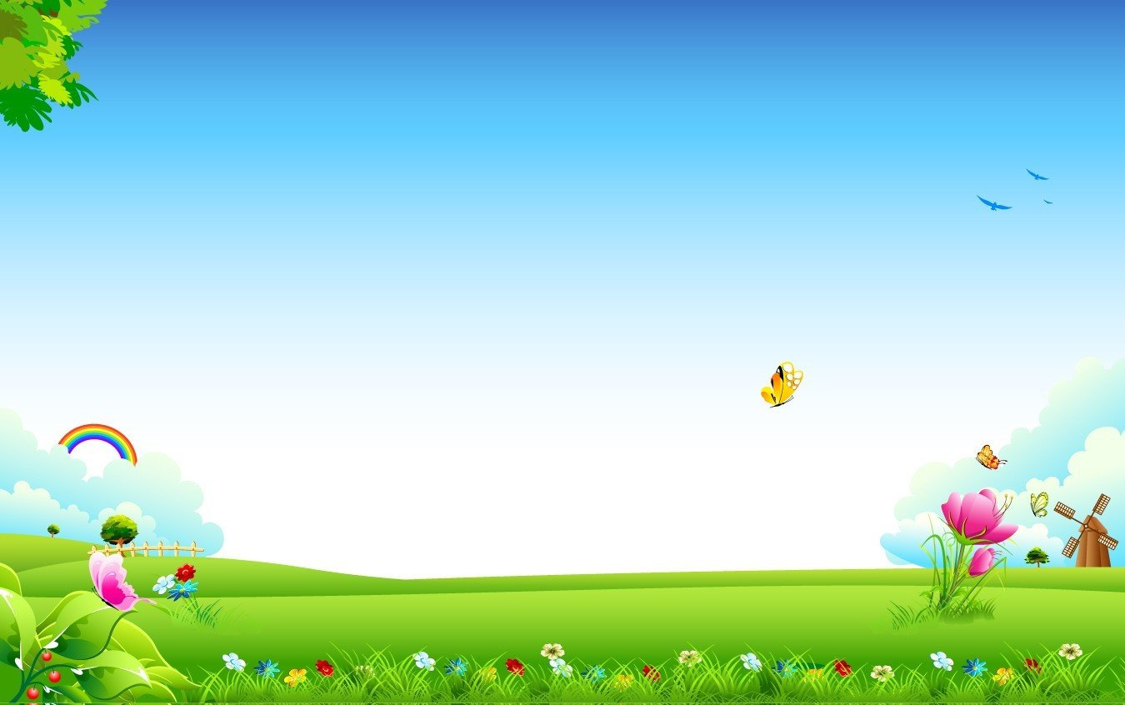



Пізнаємо природу
5 клас
Урок 62
Поводимося екологічно
грамотно

Slide 2
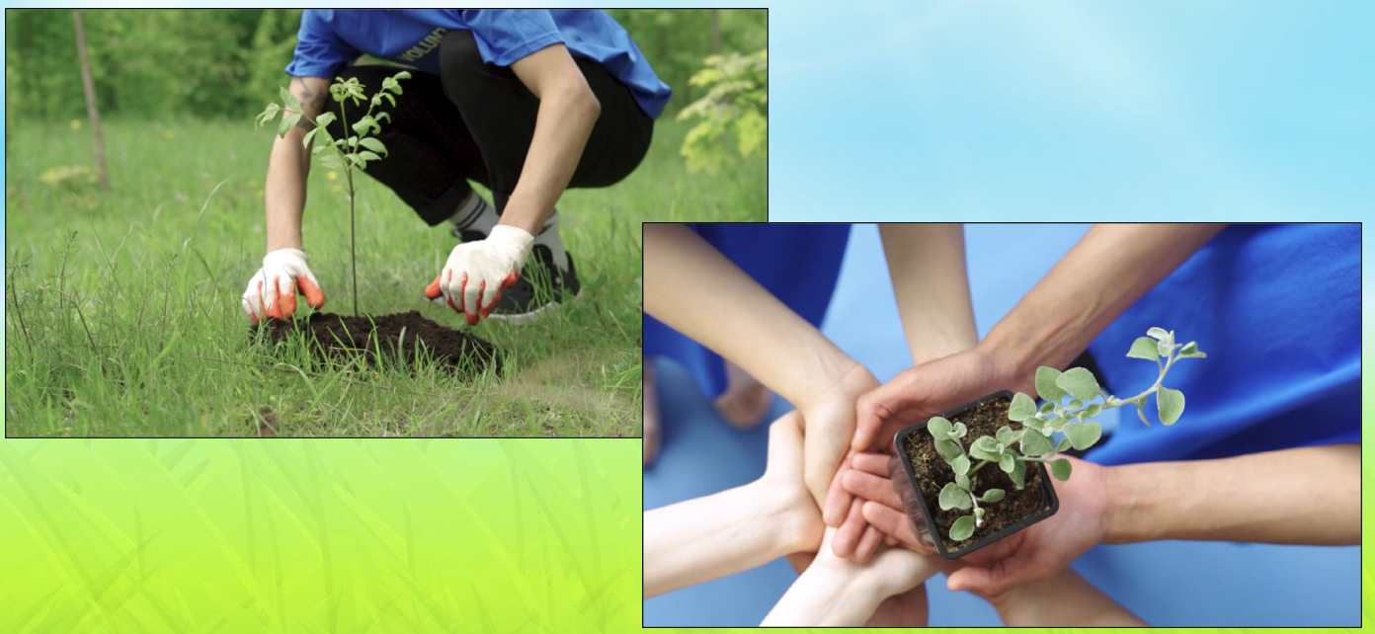
Однією із природничих наук є екологія. Що вивчає ця наука? Екологія вивчає взаємодію організмів з їхнім середовищем життя.

Slide 3
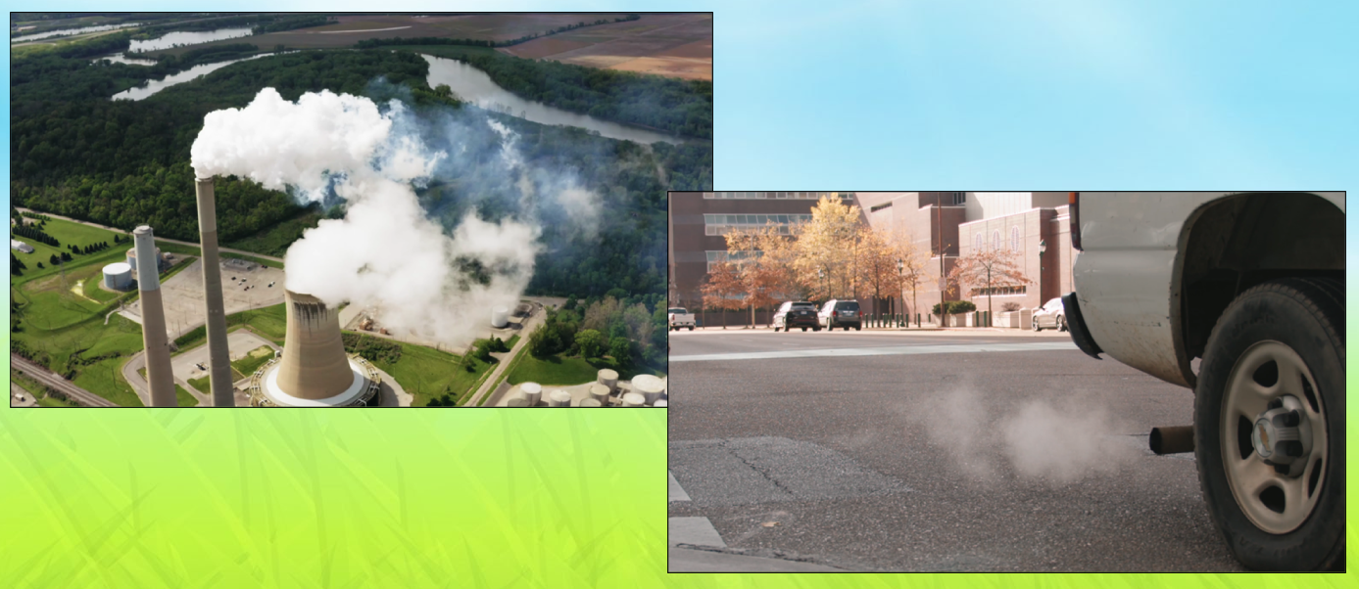
Тобі вже відомо, що людина та природа тісно взаємодіють. Наслідки цієї взаємодії бувають різними. Ті з них, що погіршують стан природи, називаються екологічними проблемами.

Slide 4
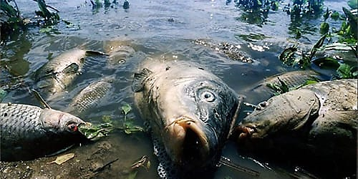
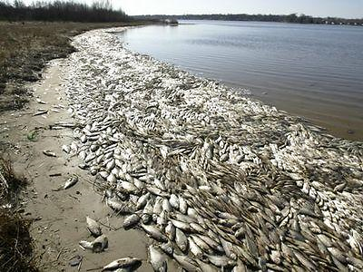
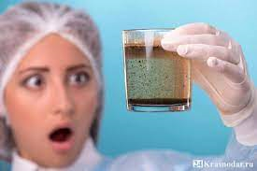
Розглянуті екологічні проблеми роблять воду малопридатною для споживання людиною, погіршують умови життя мешканців водойм.

Slide 5


Повну презентацію дивіться у відеоуроці.

